Slide 1
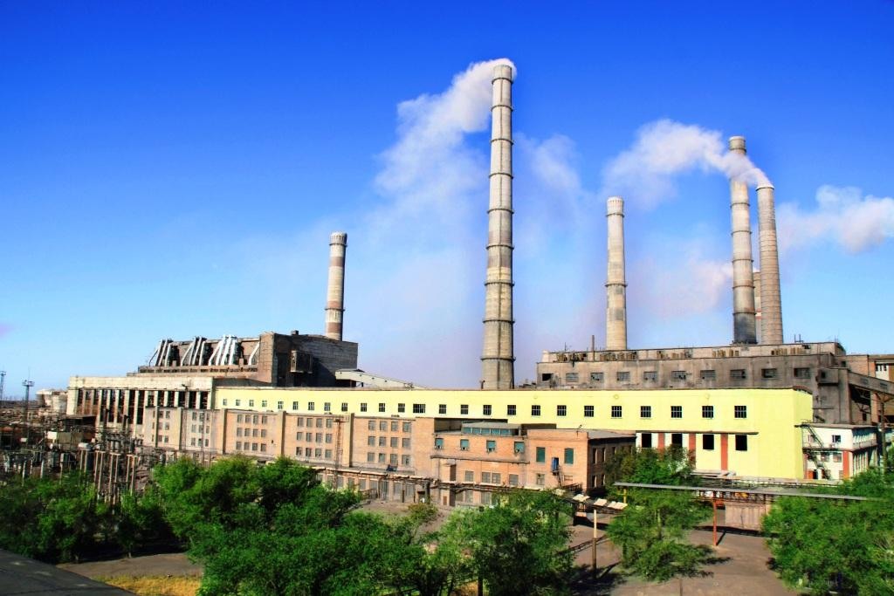
Слайды по проектам: 1. Установка нового котлоагрегата ст. №5 типа Е‑270‑9,8‑540 КТ; 2. Установка нового турбоагрегата типа Т‑50/60-8,8/0,12
г. Балхаш,
2024 год

Slide 2
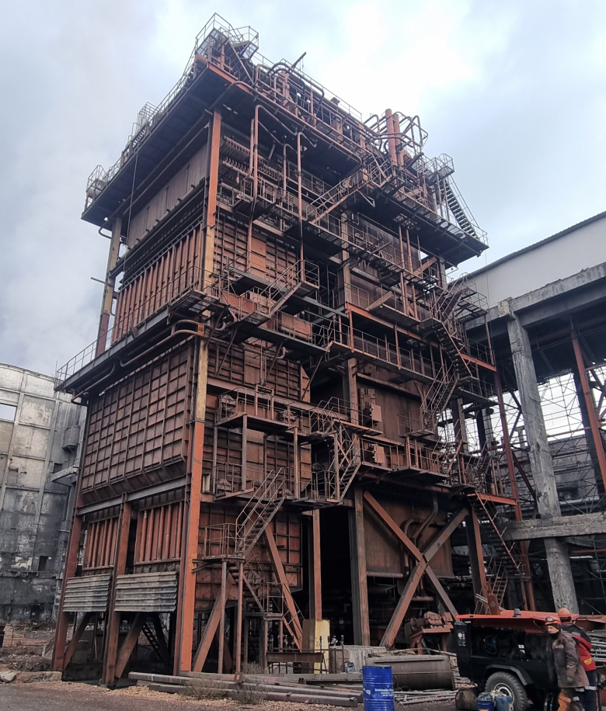
Справка по проекту «Установка нового котлоагрегата ст. №5 типа Е‑270‑9,8‑540 КТ»
Ранее в корпусе среднего давления котельного цеха стояли 5 котлов введенные в эксплуатацию 30-50-х годов с параметрами пара 2,9 МПа 400 С°. Согласно предписанию Государственной инспекции Министерства Республики Казахстан по чрезвычайным ситуациям в августе 2005 года эксплуатация котлоагрегатов среднего давления приостановлена из-за неудовлетворительного технического состояния и (исчерпания продолжительности) выработки назначенного ресурса.
Принято техническим решением установить котлоагрегата ст. № 5 типа Е-270-9,8-540 КТ, что увеличит установленную тепловую мощность на 166,4 Гкал/час, резервирование паровой нагрузки на 270 т/час путём повышения экономичности, надёжности, манёвренности и улучшением экологических характеристик БТЭЦ ТОО «Kazakhmys Energy» (Казахмыс Энерджи), при сжигании местного высокозольного Борлинского угля низкой калорийности.
3. Согласно План-графику в настоящее время проект «Установка нового котлоагрегата ст. №5 типа Е-270-9,8-540 КТ» находится на этапе «Корректировка проекта», ведется работа по поиску потенциального поставщика услуг.
4. Сумма для реализации проекта составляет 13 861,8 млн.тг. С мая 2021 г. по июль 2023 г. по проекту проделаны следующие работы:
-установлен котел
-проведен демонтаж дымовых труб ст. №1, 2;
-демонтаж КА ст.1, 2 с каркасом здания котельного цеха;
-перекладка мазутопровода из зоны строительства КА ст. №5.
С октября 2023 года котлоагрегат ст. №5 находится в консервации.
Срок завершения проекта – январь 2027 г.
5. Заключено инвестиционное соглашение между ТОО «Kazakhmys Energy» (Казахмыс Энерджи) и Министерством энергетики Республики Казахстан на установку нового котлоагрегата ст. № 5 типа Е-270-9,8-540 КТ и Установка нового турбоагрегата типа Т‑50/60-8,8/0,12
6. Соглашением предусмотрено возврат CAPEX путем установления индивидуального тарифа на электроэнергию.

Slide 3
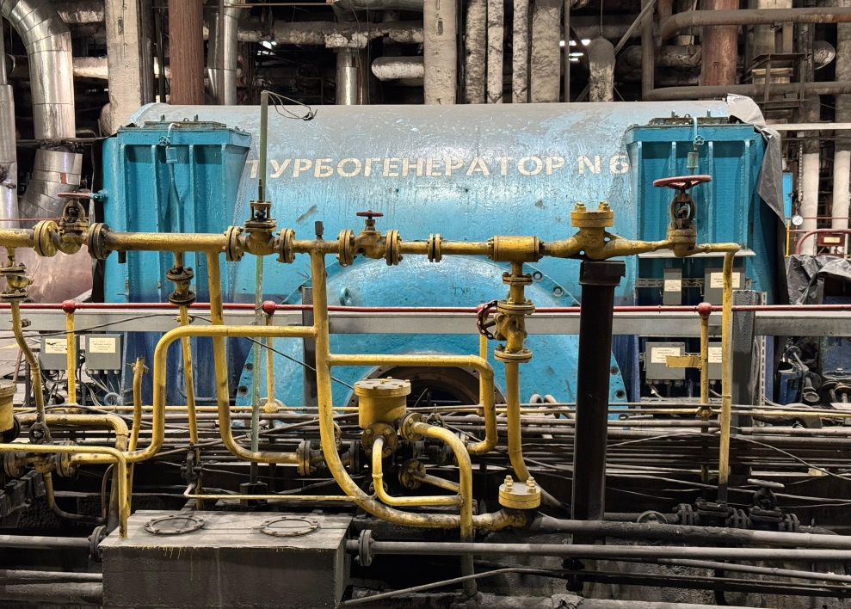
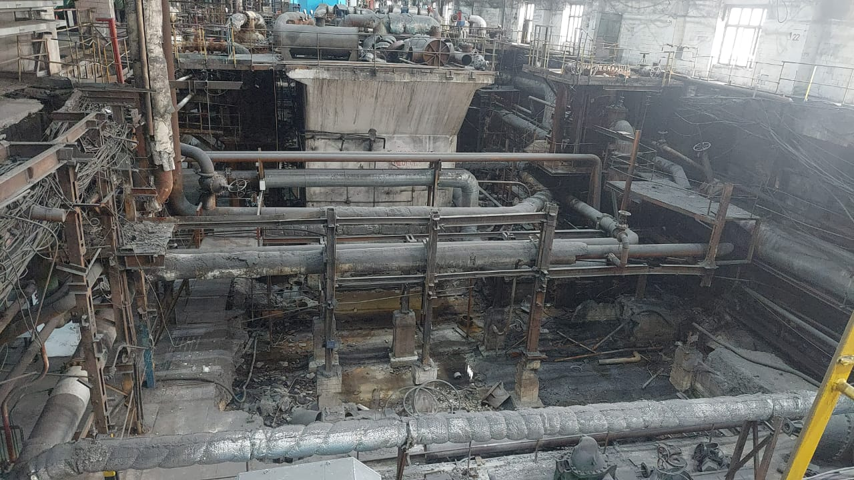
Справка по проекту «Установка нового турбоагрегата типа Т‑50/60-8,8/0,12»
1. Разработано техническое задание на «Задание на проектирование на замену ТА ст.№5 БТЭЦ», для определения места строительства (на существующей ячейке ТА ст.№4 или в существующей ячейке (ТА ст. № 6) турбинного цеха с возведением нового фундамента для турбоагрегата и вспомогательного оборудования и переноса турбоагрегата ст. № 6 в ячейку ст. №4).
2. Разработка проектно-сметной документации после определения места строительства. Планируемый срок выдачи – сентябрь 2025г. Прохождение госэкспертизы – декабрь 2025г.
3. Заключено инвестиционное соглашение между ТОО «Kazakhmys Energy» (Казахмыс Энерджи) и Министерством энергетики Республики Казахстан на установку нового турбоагрегата типа Т‑50/60-8,8/0,12
4. Стоимость реализации проекта 12 310,5 млн.тг.
5. Срок реализации проекта с 2023-2027г.
6. Соглашением предусмотрено возврат CAPEX путем установления индивидуального тарифа на электроэнергию.

Slide 4
Перечень затрат по инвестиционному соглашению на установку нового котлоагрегата ст. №5 типа Е‑270‑9,8‑540 КТ и установку нового турбоагрегата типа Т‑50/60-8,8/0,12 Балхашской ТЭЦ ТОО «Kazakhmys Energy» (Казахмыс Энерджи)
№ | Наименование | Контрагент | Договора | Затраты, тенге без НДС
1. Установка нового котлоагрегата ст. №5 типа Е‑270‑9,8‑540 КТ
1.1. | Разработка ПСД |  |  | 821 800 000,00
1.2. | Поставка основного оборудования и вспомогательного оборудования, (шеф-наладка, шефмонтаж) |  |  | 3 046 300 000,00
1.3. | Строительно монтажные работы | ТОО «Монтажник-ЭМ» | Р2100004483 | 9 780 702 164,00
1.4. | Авторский надзор |  |  | 182 013 686,00
1.5. | Техический надзор |  |  | 30 984 150,00
 | Итого по котлоагрегату : |  |  | 13 861 800 000
2. Установка нового турбоагрегата типа Т‑50/60-8,8/0,12
№ | Наименование | Контрагент |  | Затраты, тенге без НДС
2.1. | Разработка ПСД |  |  | 579 900 000,00
2.2. | Поставка основного оборудования и вспомогательного оборудования, (шеф-наладка, шефмонтаж) |  |  | 9 538 700 000,00
2.3. | Строительно монтажные работы |  |  | 2 051 900 000,00
2.4. | Авторский надзор |  |  | 100 000 000,00
2.5. | Техический надзор |  |  | 40 000 000,00
 | Итого по турбоагрегату: |  |  | 12 310 500 000
1. Установка нового котлоагрегата ст. №5 типа Е‑270‑9,8‑540 КТ |  |  |  | *13 861 800 000
2. Установка нового турбоагрегата типа Т‑50/60-8,8/0,12 |  |  |  | *12 310 500 000
ВСЕГО: котлоагрегат + турбоагрегат |  |  |  | 26 172 300 000
Возврат инвестиционных вложении согласно заключенного соглашения с МЭ РК в 2028-2032гг. |  |  |  | 29 018 227 720
*стоимость по статьям затрат указана примерная, по итогам корректировки/разработки проекта стоимость возможно будет изменена

